Slide 1

✠VUI HỌC KINH THÁNH✠
TIN YÊU
HY VỌNG
CHÚA NHẬT XX THƯỜNG NIÊN - C

Slide 2
Khi ấy, Đức Giê-su nói với các môn đệ rằng: “Thầy đã đến ném lửa vào mặt đất, và Thầy những ước mong phải chi lửa ấy đã bùng lên!
TIN MỪNG CHÚA GIÊSU THEO THÁNH LU-CA

Slide 3
Thầy còn một phép rửa phải chịu, và lòng Thầy khắc khoải biết bao cho đến khi việc này hoàn tất !

Slide 4
“Anh em tưởng rằng Thầy đến để ban hoà bình cho trái đất sao ? Thầy bảo cho anh em biết : không phải thế đâu, nhưng là đem sự chia rẽ.

Slide 5
Vì từ nay, năm người trong cùng một nhà sẽ chia rẽ nhau, ba chống lại hai, hai chống lại ba.

Slide 6
Họ sẽ chia rẽ nhau : cha chống lại con trai, con trai chống lại cha ; mẹ chống lại con gái, con gái chống lại mẹ ; mẹ chồng chống lại nàng dâu, nàng dâu chống lại mẹ chồng.” Đó là Lời Chúa

Slide 7

HÃY
TÌM
KIẾM
NƯỚC
CHÚA
TRƯỚC
MỌI
SỰ
NGƯỜI
SẼ
LO
CHO
TÌM Ô CHỮ

Slide 8
1
 | T | R | Á | I | Đ | Ấ | T
P | H | É | P | R | Ử | A
H | Ò | A | B | Ì | N | H
 |  | Đ | Ứ | C | G | I | Ê | S | U
 |  | L | Ử | A | V | À | O
 |  |  |  | L | Ử | A | Ấ | Y
 |  | N | Ă | M | N | G | Ư | Ờ | I
 |  | N | À | N | G | D | Â | U
HÀNG
DỌC
2
3
4
5
6
7
8
8. MẸ CHỒNG CHỐNG LẠI AI?
1. "ANH EM TƯỞNG RẰNG THẦY ĐẾN ĐỂ BAN HOÀ BÌNH CHO ... ... SAO?
7. TRONG NHÀ CÓ BAO NHIÊU NGƯỜI CHỐNG LẠI NHAU?
6. THẦY NHỮNG ƯỚC MONG PHẢI CHI … … ĐÃ BÙNG LÊN.
3. ĐÂY LÀ ĐIỀU CÁC MÔN ĐỆ TƯỞNG ĐỨC GIÊSU ĐẾN ĐỂ BAN CHO TRÁI ĐẤT?
4. AI ĐÃ ĐẾN NÉM LỬA VÀO MẶT ĐẤT?
5. THẦY ĐÃ ĐẾN NÉM … … MẶT ĐẤT, VÀ THẦY NHỮNG ƯỚC MONG PHẢI CHI LỬA ẤY ĐÃ BÙNG LÊN.
2. ĐÂY LÀ ĐIỀU ĐỨC GIÊSU PHẢI CHỊU?

Slide 9
 | T | R | Á | I | Đ | Ấ | T
P | H | É | P | R | Ử | A
H | Ò | A | B | Ì | N | H
 |  | Đ | Ứ | C | G | I | Ê | S | U
 |  | L | Ử | A | V | À | O
 |  |  |  | L | Ử | A | Ấ | Y
 |  | N | Ă | M | N | G | Ư | Ờ | I
 |  | N | À | N | G | D | Â | U

Slide 10
 | T | R | Á | I | Đ | Ấ | T
P | H | É | P | R | Ứ | A
H | Ò | A | B | Ì | N | H
 |  | Đ | Ứ | C | G | I | Ê | S | U
 |  | L | Ử | A | V | À | O
 |  |  |  | L | Ữ | A | Ấ | Y
 |  | N | Ă | M | N | G | Ư | Ờ | I
 |  | N | À | N | G | D | Â | U

Slide 11
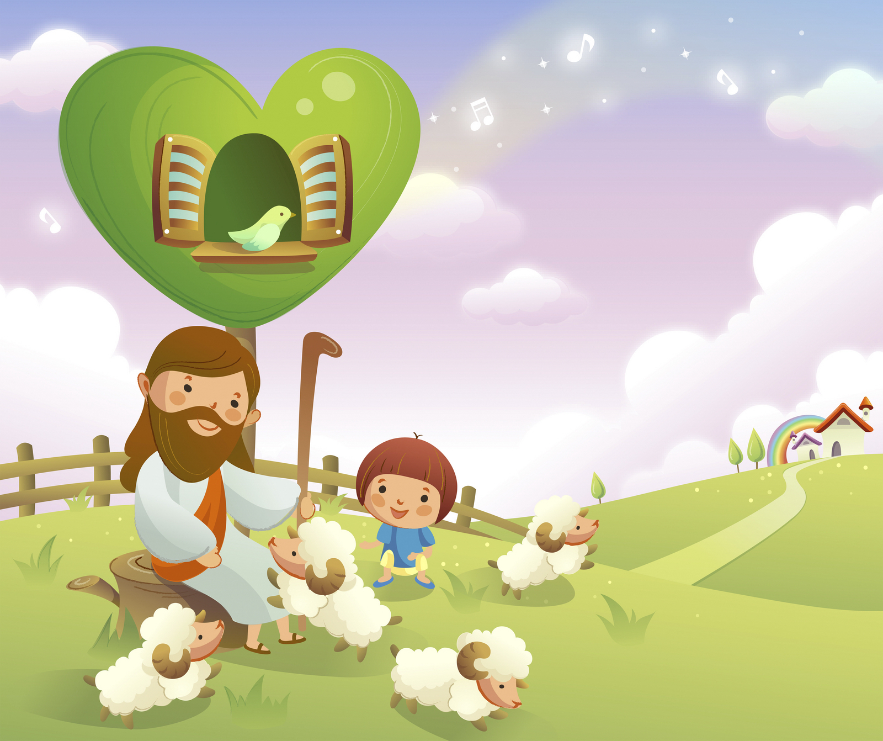
Học với Giê-su - Học cùng Giê-su
TRẮC NGHIỆM

Slide 12
1. ĐỨC GIÊSU NÓI THẦY ĐÃ ĐẾN NÉM LỬA VÀO ĐÂU?
A
Hỏa ngục.
B
  Gia đình.
C
  Mặt đất
C
  Mặt đất
D
Xã hội
Đáp án

Slide 13
2. ĐỨC GIÊSU KHẮC KHOẢI BIẾT BAO CHO ĐẾN KHI HOÀN TẤT VIỆC GÌ?
A
Tụ họp mọi người lại.
B
  Một phép rửa phải chịu.
B
  Một phép rửa phải chịu.
C
  Rao giảng cho mọi dân mọi nước.
D
Cả a, b và c đúng.
Đáp án

Slide 14
3. ANH EM TƯỞNG THẦY ĐẾN ĐÂY ĐỂ LÀM GÌ?
A
Ban niềm vui cho trái đất.
B
  Ban ơn cứu độ cho những ai tin.
C
  Ban sự giải thoát.
D
Ban hòa bình cho trái đất sao?
D
  Ban hòa bình cho trái đất sao?
Đáp án

Slide 15
4. ĐỨC GIÊSU ĐẾN ĐEM SỰ GÌ?
A
Sự chia rẽ.
A
Sự chia rẽ.
B
  Hạnh phúc đích thực.
C
  Lòng hận thù.
D
Thờ phượng Thiên Chúa duy nhất.
Đáp án

Slide 16
5. TRONG MỘT NHÀ CÓ BAO NHIÊU NGƯỜI CHIA RẺ NHAU VÌ TIN VÀO ĐỨC GIÊSU?
A
2 người.
B
3 người.
C
  4 người.
D
5 người.
D
5 người.
Đáp án

Slide 17

THIẾU NHI YÊU CHÚA
THIẾU NHI THỂ HIỆN SỰ ĐỨNG VỮNG NHƯ THẾ NÀO?

